Slide 1
Exercícios - técnica Caixa Branca
Teste de Software – Senac Rio

Slide 2
Teste Caixa Branca : A partir do cenário apresentado desenvolver :
1. Gerar o grafo de fluxo
2. Calcular a complexidade ciclomática.
3. Gerar caminhos independentes
4. Gerar Caso de teste

Slide 3
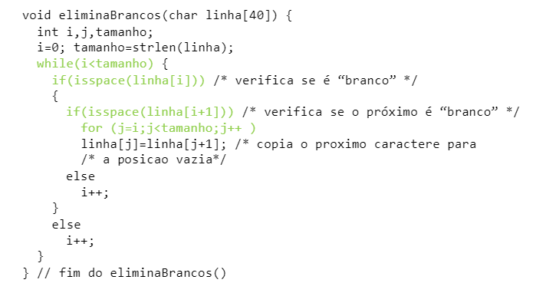
Teste Caixa Branca : Cenário

Slide 4
Teste caixa branca – Cenário 2
Um programa lê três valores inteiros. Os três valores são interpretados como representando os comprimentos dos lados de um triângulo.
O programa imprime uma mensagem que declara se o triângulo é escaleno, isósceles ou equilátero. Desenvolva um conjunto de casos de teste que você ache adequado para testar esse programa.
1. Gerar o grafo de fluxo
2. Calcular a complexidade ciclomática.
3. Gerar caminhos independentes
4. Gerar Caso de teste

Slide 5
